Slide 1

Lógica de Sistemas Clase 1
Ing. Walter García

Slide 2
Presentación
Nombre
Edad
A que se dedica
Que espera del Curso.
Ing. Walter García

Slide 3
Evaluación tentativa
Descripción | Punteo
Primer Parcial | 15 pts
Segundo Parcial | 15 pts
Tareas | 20 pts
Proyecto | 15 pts
Examen Final | 35 pts
Total | 100 pts
Zona Mínima 26

Slide 4
Temas
Introducción a la lógica
Nociones preliminares de la Lógica
Ejercicios
Ing. Walter García

Slide 5
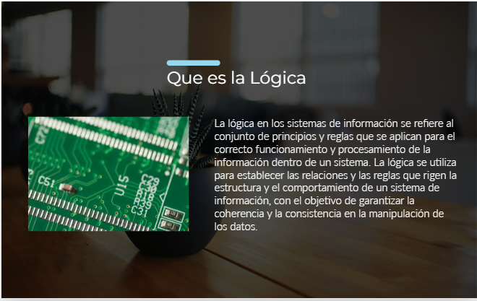
Ing. Walter García

Slide 6
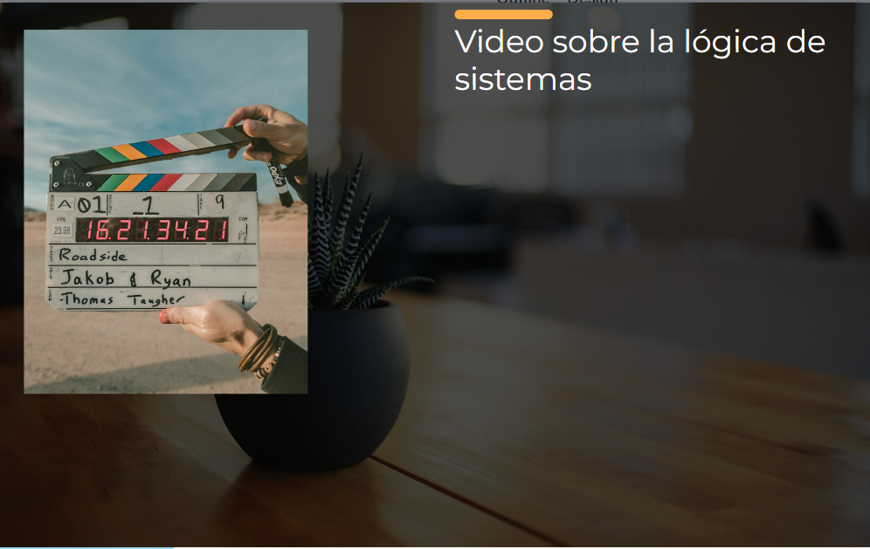

Ing. Walter García
Ing. Walter García

Slide 7
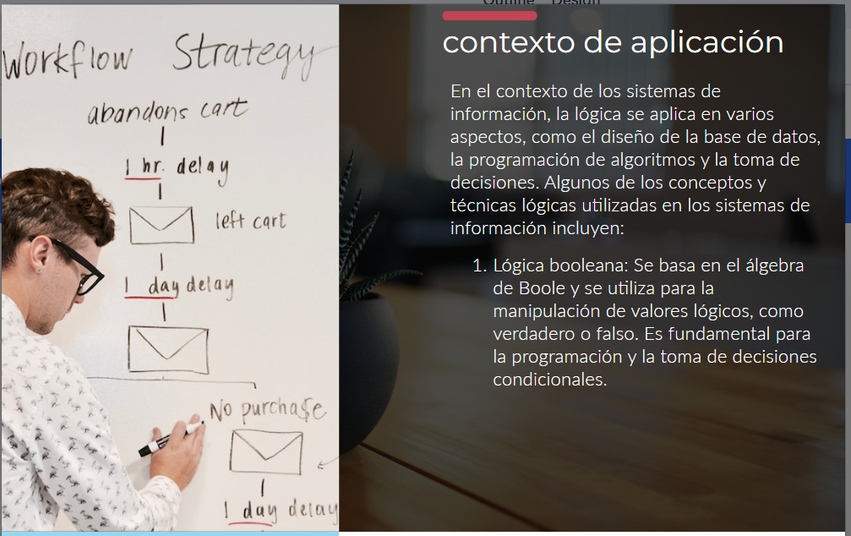
Ing. Walter García

Slide 8
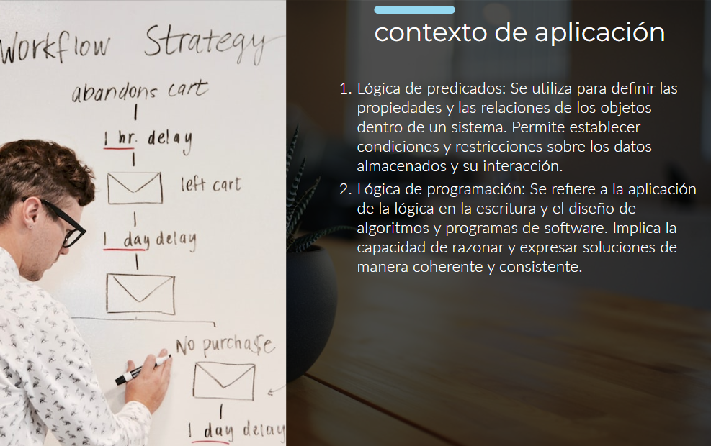
Ing. Walter García

Slide 9
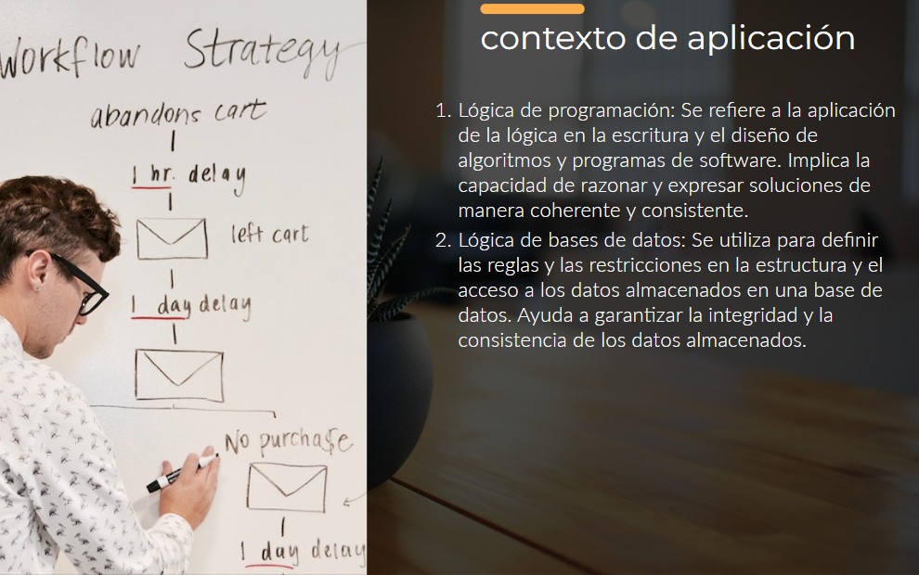
Ing. Walter García

Slide 10
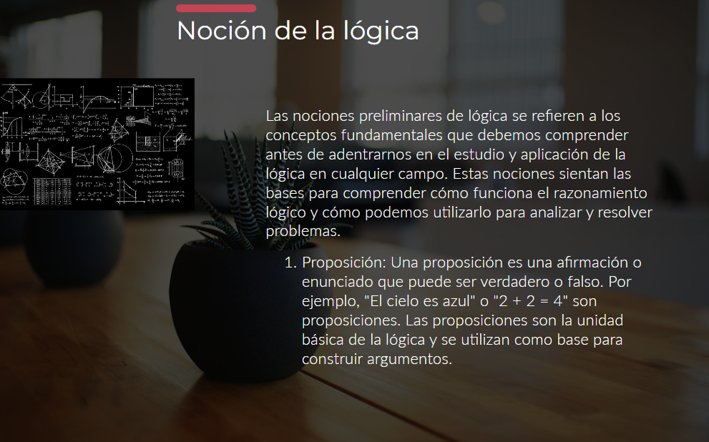
Ing. Walter García

Slide 11
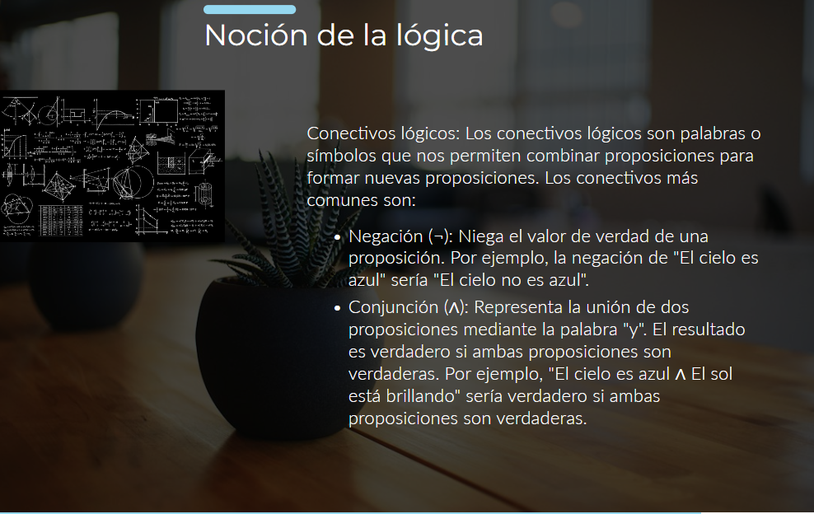
Ing. Walter García

Slide 12
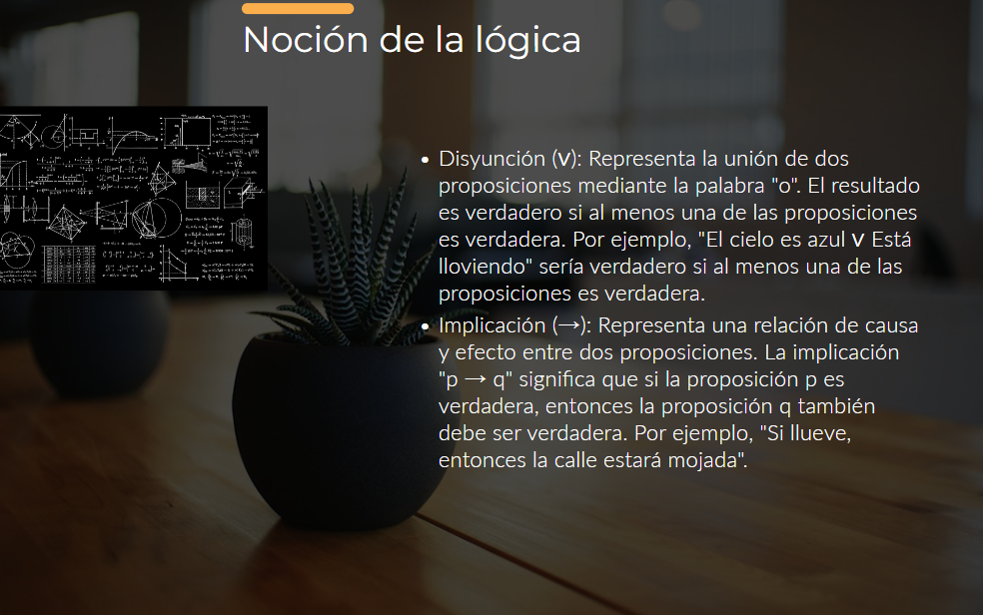
Ing. Walter García

Slide 13
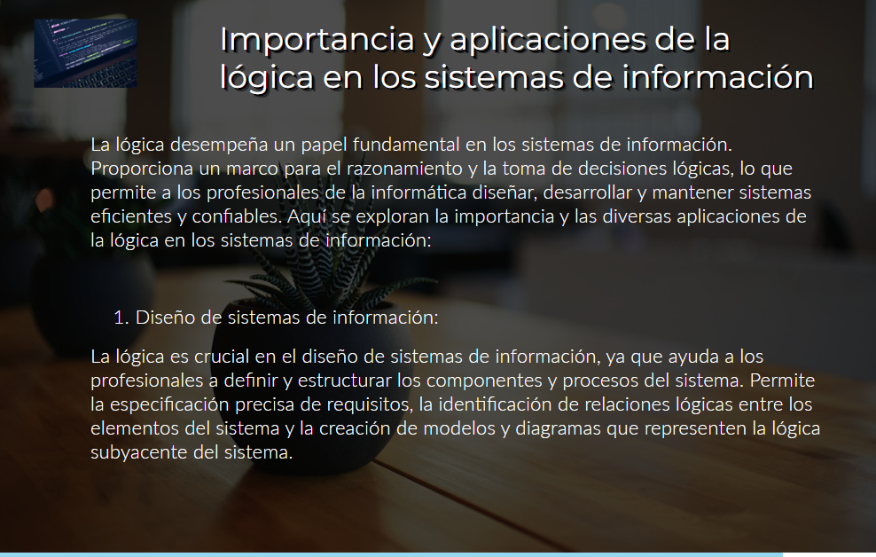
Ing. Walter García

Slide 14
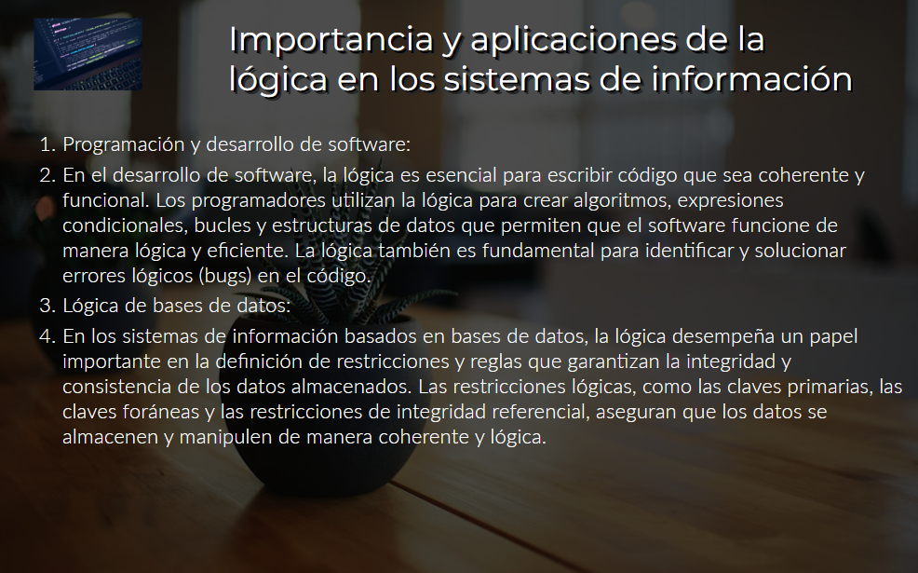
Ing. Walter García

Slide 15
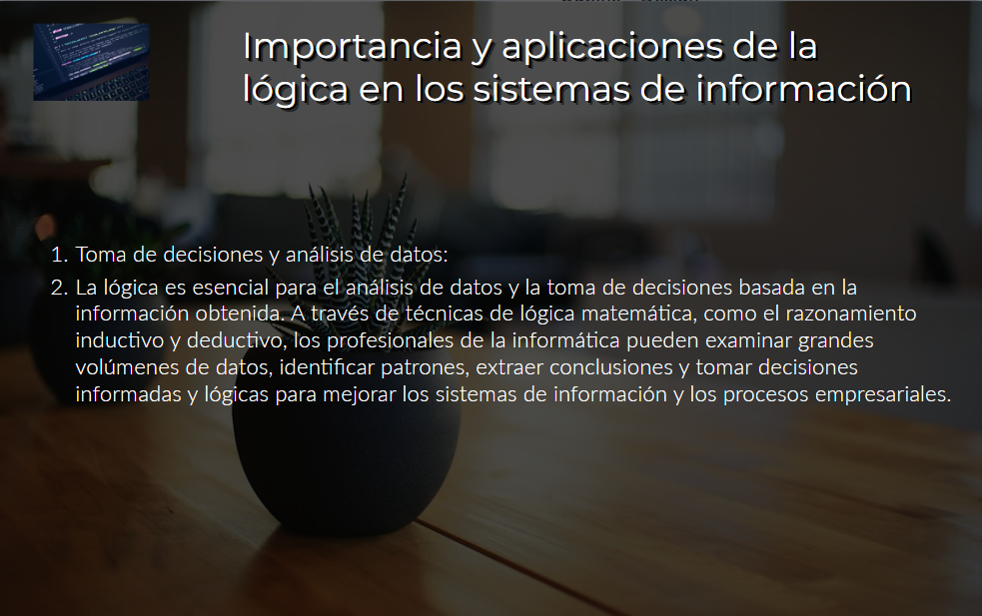
Ing. Walter García

Slide 16

Ejercicio 1: Premisa 1: Si estudias diligentemente, aprobarás el examen. Premisa 2: Estudiaste diligentemente. Conclusión: Por lo tanto, aprobarás el examen.
Ejercicio 2: Premisa 1: Si llueve, entonces el suelo estará mojado. Premisa 2: El suelo está mojado. Conclusión: Por lo tanto, está lloviendo.
Ejercicio 3: Premisa 1: Si comes demasiado, te sentirás enfermo. Premisa 2: No te sientes enfermo. Conclusión: Por lo tanto, no comiste demasiado.
Ing. Walter García

Slide 17
Ejercicio 1: Premisa 1: Si estudias para el examen, obtendrás una buena calificación. Premisa 2: Obtuviste una buena calificación. Conclusión: ????
Ejercicio 2: Premisa 1: Si te ejercitas regularmente, estarás en forma. Premisa 2: Estás en forma.
Ejercicio 3: Premisa 1: Si llegas tarde al trabajo, perderás el primer turno. Premisa 2: No perdiste el primer turno.
Ing. Walter García

Slide 18
Ejercicio 4: Premisa 1: Si estudias para el examen, tendrás confianza durante la prueba. Premisa 2: Tuviste confianza durante la prueba.
Ejercicio 5: Premisa 1: Si comes comida chatarra todos los días, te sentirás poco saludable. Premisa 2: Te sientes poco saludable.
Ing. Walter García

Slide 19
>preguntas
fin
Ing. Walter García

